Slide 1

EduTasker
پلتفرمی برای مدیریت آسان تمرین‌ها و پروژه‌های دانشجویی
EduTasker یک پلتفرم آنلاین است که برای تسهیل مدیریت تمرین‌ها و پروژه‌های دانشگاهی طراحی شده است. با ابزارهای کارآمد، همکاری گروهی و بررسی سریع تمرین‌ها را برای اساتید و دانشجویان ساده‌تر می‌کند.
EduTasker - Transforming University Assignments

Slide 2
مشکل
نبود یک پلتفرم جامع برای مدیریت تکالیف دانشگاهی.
چالش‌های اساتید در بررسی تمرین‌ها و پروژه‌ها.
مشکلات دانشجویان در ارسال تکالیف و هماهنگی گروهی.
EduTasker - Transforming University Assignments

Slide 3
راه‌حل
EduTasker، یک پلتفرم آنلاین که مدیریت تکالیف و پروژه‌ها را آسان می‌کند.
ابزارهای مخصوص برای اساتید و دانشجویان جهت ارسال و بررسی تکالیف.
قابلیت مدیریت گروهی و هماهنگی تیمی.
EduTasker - Transforming University Assignments

Slide 4
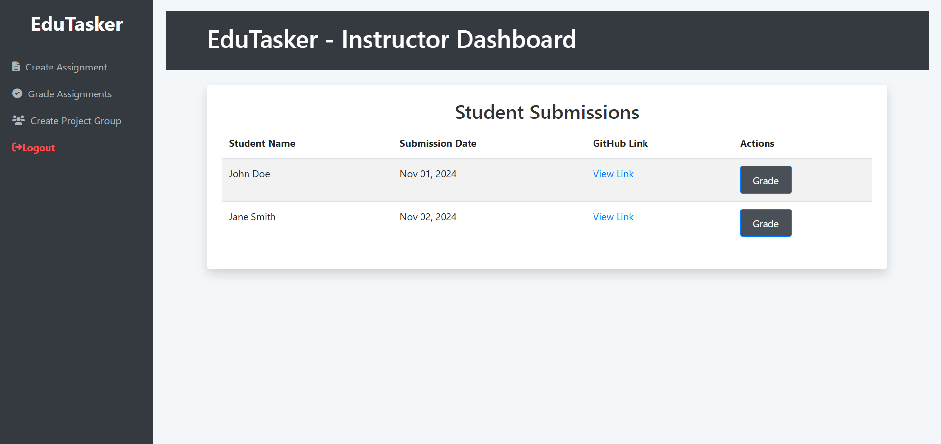
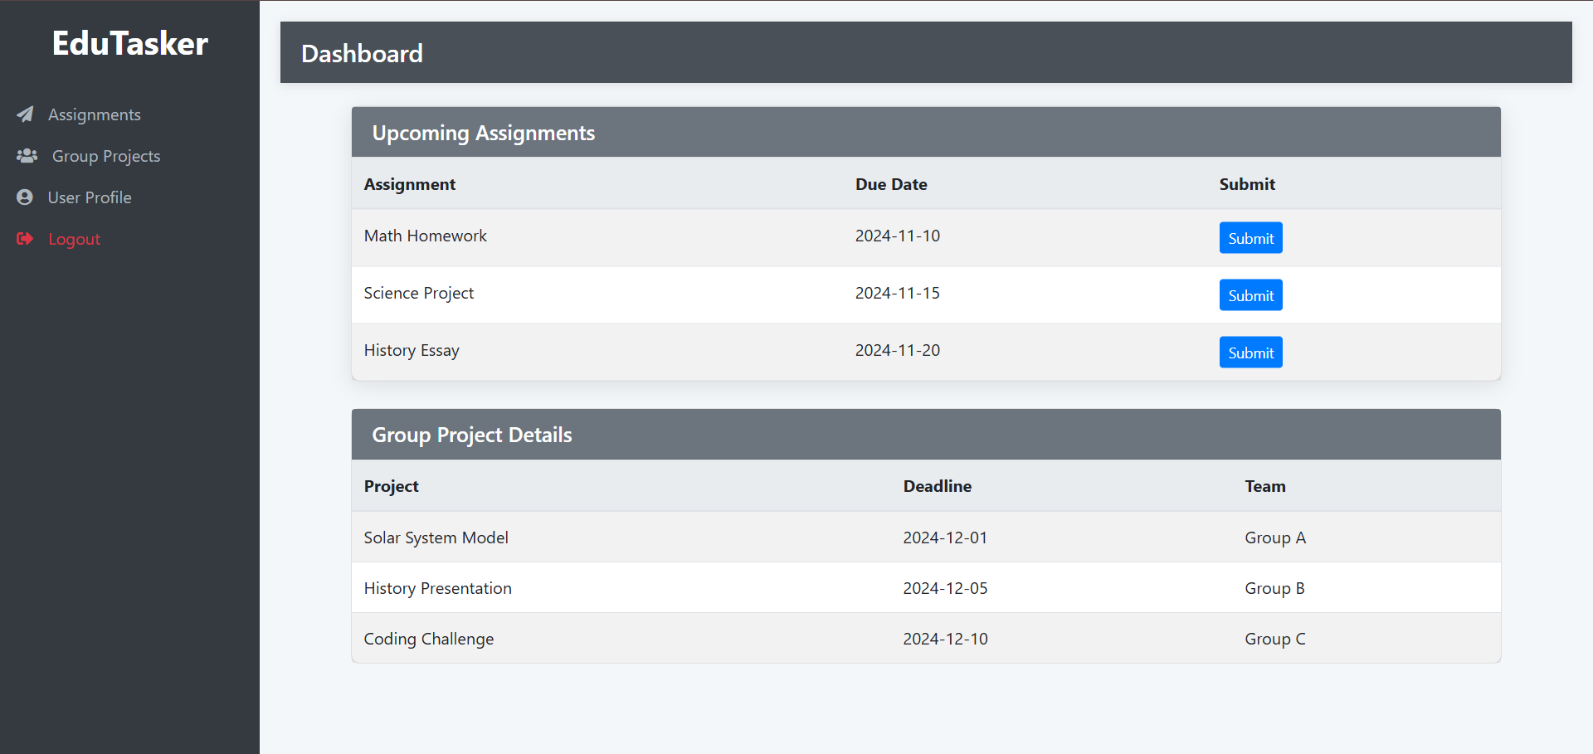
محصول
طراحی ساده و کاربرپسند برای اساتید و دانشجویان
امکانات ویژه:
- ارسال تکالیف
- بررسی گروهی
- اعلان‌ها و یادآوری‌ها
EduTasker - Transforming University Assignments

Slide 5
مدل درآمدی
اشتراک دانشگاهی: فروش پلتفرم به دانشگاه‌ها.
نسخه پولی: اشتراک‌های ماهانه برای دانشجویان.
ویژگی‌های اضافی: خرید امکانات پیشرفته و شخصی سازی.
EduTasker - Transforming University Assignments

Slide 6
مزیت رقابتی
رابط کاربری ساده و کاربردی
پشتیبانی از پروژه‌های گروهی
امکان توسعه‌پذیری و سفارشی‌سازی
EduTasker - Transforming University Assignments

Slide 7
استراتژی بازاریابی
تبلیغات دیجیتال و حضور آنلاین
ارائه نسخه آزمایشی رایگان
همکاری با دانشگاه‌ها و موسسات آموزشی
EduTasker - Transforming University Assignments

Slide 8
نقشه راه
تحقیق و برنامه‌ریزی
طراحی و توسعه
تست و بهینه‌سازی
عرضه عمومی
بهبود و گسترش ویژگی‌ها
بهبود مداوم
EduTasker - Transforming University Assignments

Slide 9
مشتریان هدف
بیش از ۴ میلیون دانشجو در ایران
رشد روزافزون آموزش آنلاین
پتانسیل توسعه به دانشگاه‌ها و موسسات آموزشی منطقه‌ای
EduTasker - Transforming University Assignments

Slide 10
جمع بندی
EduTasker یک پلتفرم آنلاین برای مدیریت تکالیف و پروژه‌های دانشگاهی است که به دانشجویان و اساتید کمک می‌کند تا فرآیند ارسال، ارزیابی، و همکاری در پروژه‌ها را ساده و کارآمد کنند.
این پلتفرم در ابتدا با ویژگی‌های اصلی و ضروری برای نسخه MVP راه‌اندازی خواهد شد و سپس با دریافت بازخورد از کاربران، ویژگی‌های پیشرفته‌تری مانند گزارش‌دهی و ارزیابی هوشمند اضافه خواهد شد.
نقشه راه توسعه EduTasker شامل مراحل تحقیق، توسعه، تست، عرضه عمومی، گسترش ویژگی‌ها، و مقیاس‌پذیری است. این پلتفرم در نهایت به یک ابزار کلیدی در فرآیندهای آموزشی دانشگاه‌ها تبدیل خواهد شد.
EduTasker - Transforming University Assignments

